Slide 1
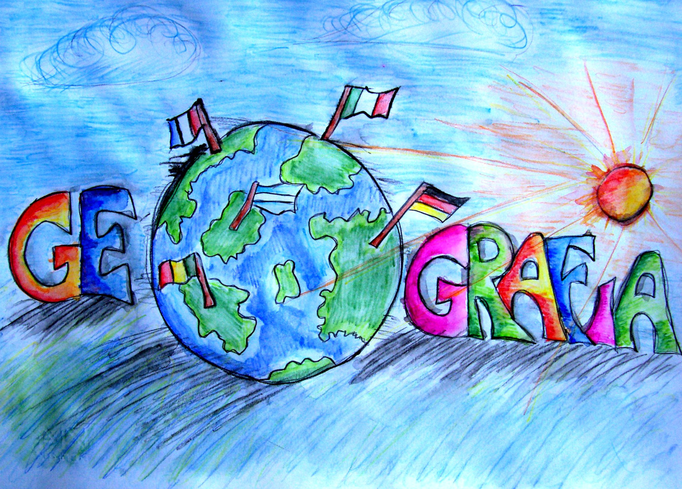
Čo je GEOGRAFIA ???

Slide 2
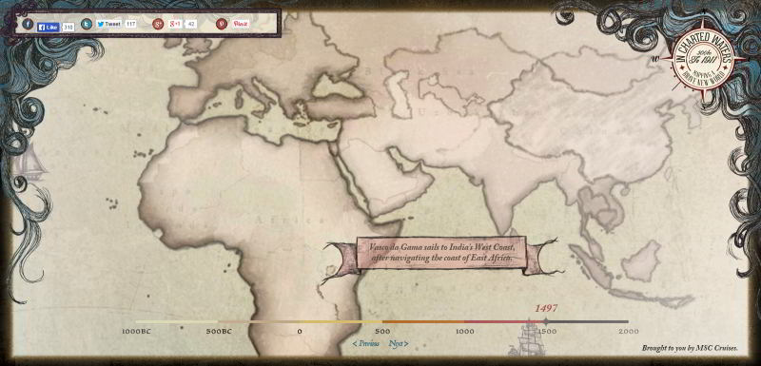
DEJINY GEOGRAFIE

Slide 3
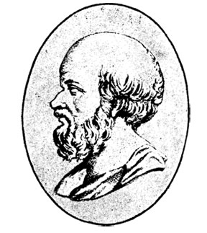
STAROVEK

Slide 4
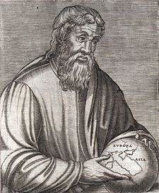
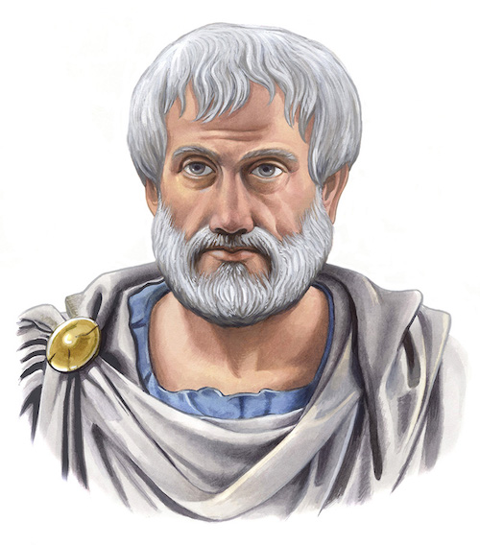
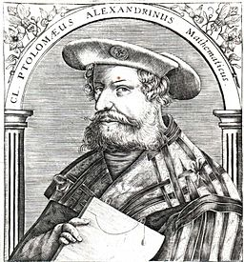
3 geografické smery
O
P
I
S
N
ý
F
Y
Z.
-
G
E
O
M
A
T
E
M
A
T.
Str. – R.G.
Ar.

Slide 5
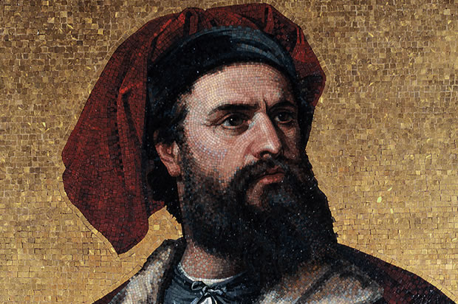
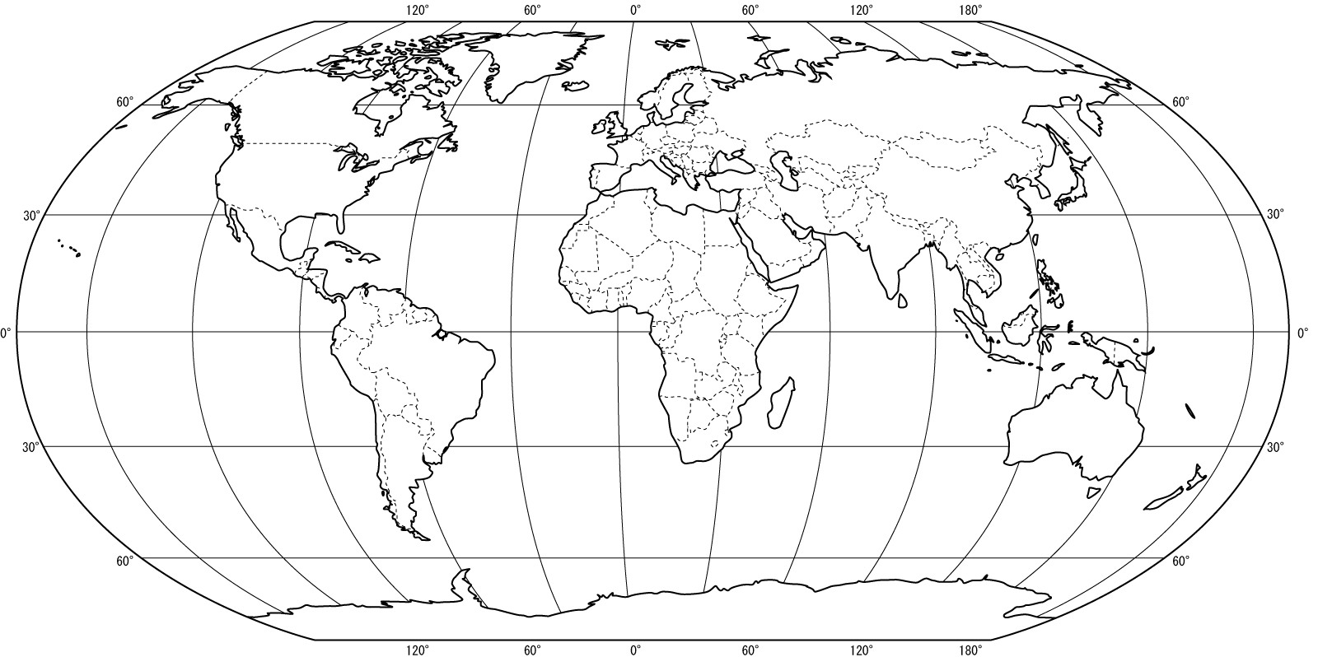
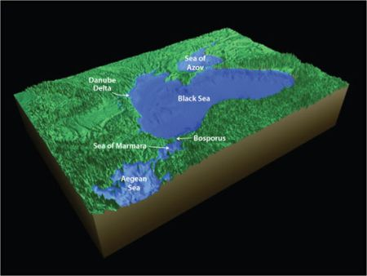
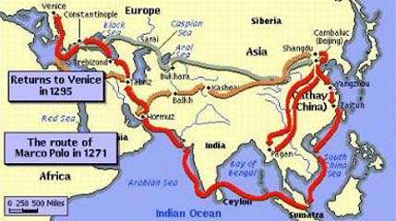
STREDOVEK
Úpadok GEO
Rozvoj GEO
M.Polo

Slide 6
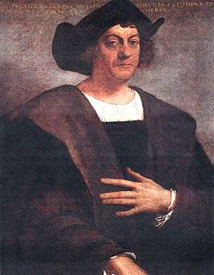
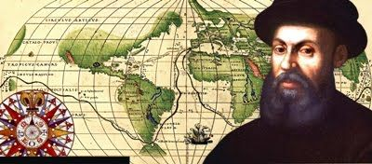
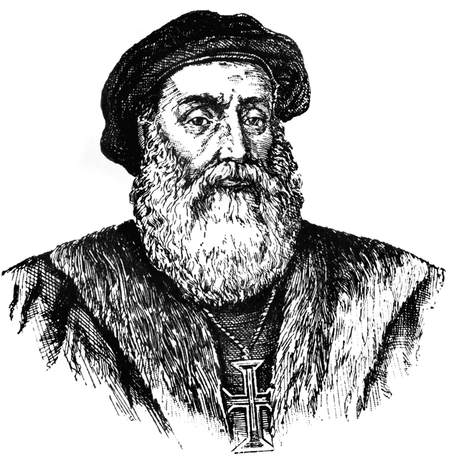
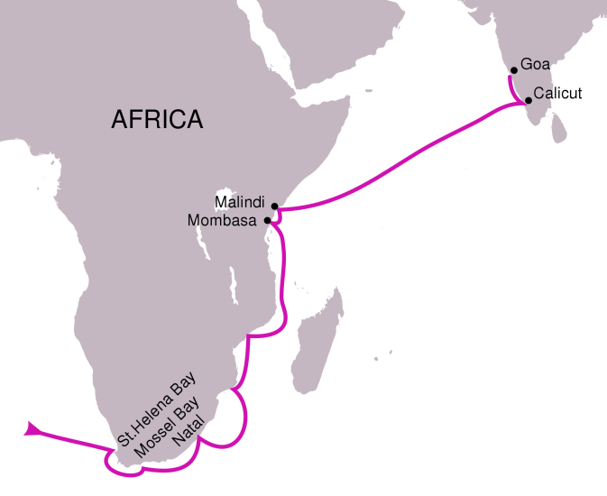
RENESANCIA
1492

Slide 7
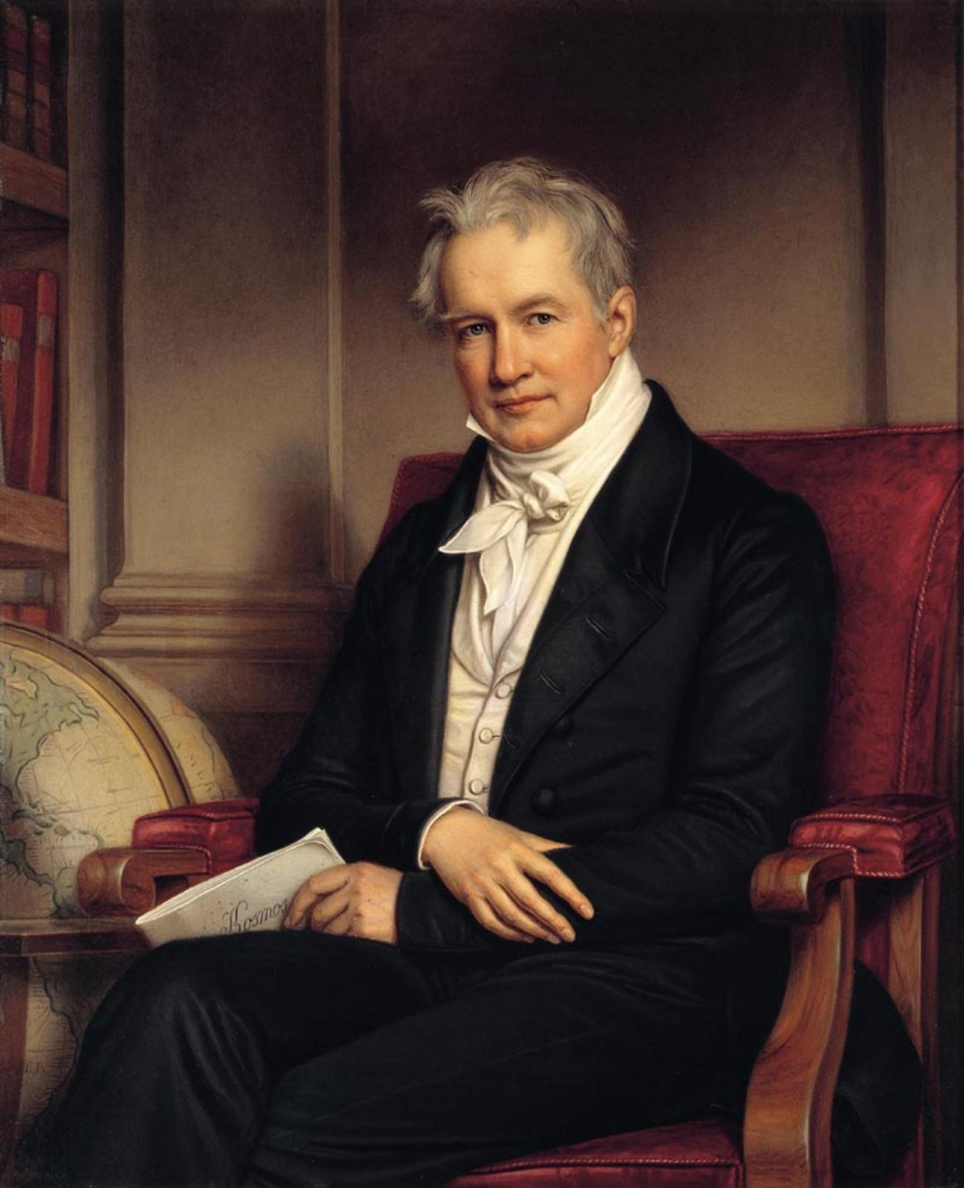
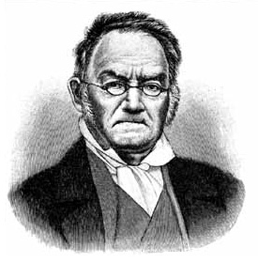
NOVOVEK
Vznik čiastkových geo disciplín
Carl Ritter
Alexander von Humbolt

Slide 8
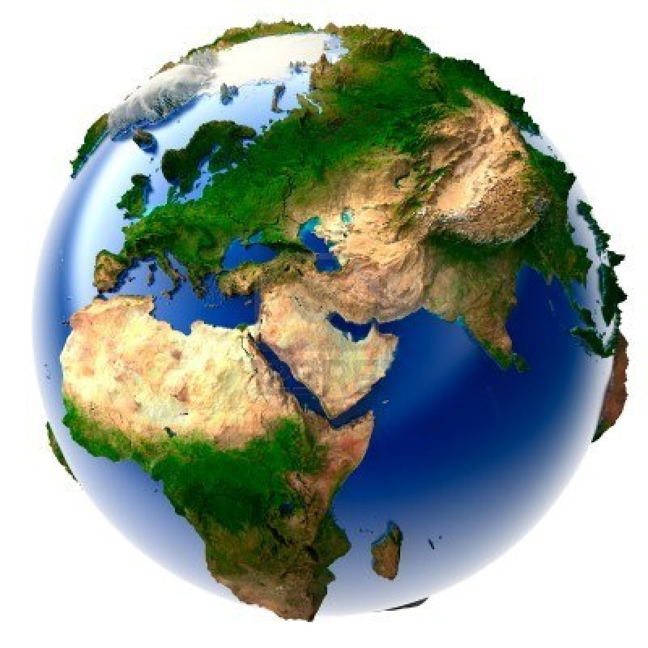
OBJEKT ŠTÚDIA GEOGRAFIE

Slide 9
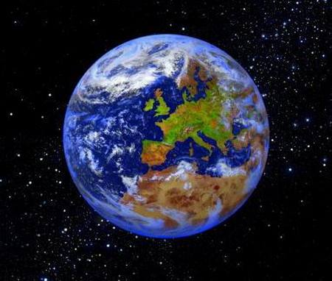
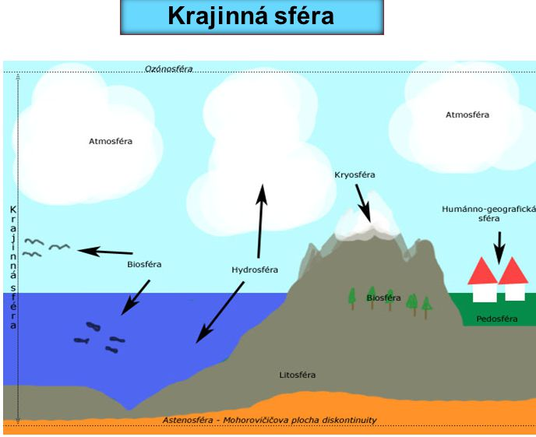
Čo vlastne KSZ je???
minulosť
súčasnosť

Slide 10
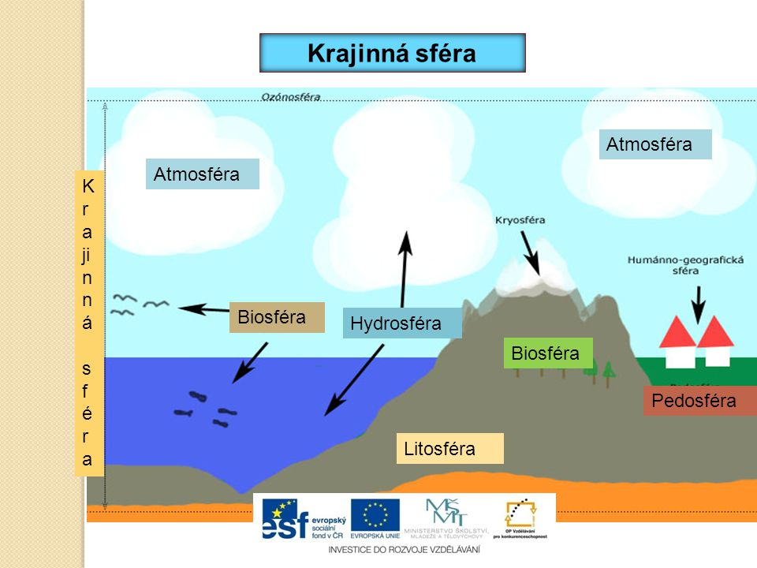

Slide 11
HRANICE KSZ

Slide 12
FIXÁCIA

